Slide 1



Програмна система для підтримки інтерактивного вивчення лексики іноземної мови з функціями спільного редагування, тестування та змагань. Мобільний застосунок
Свириденко Д.О., ПЗПІ-21-10
Керівник ст. викл. каф. ПІ Широкопетлєва М.С.
16 червня, 2025

Slide 2
Мета роботи
Створити мобільний застосунок FlipLearn для інтерактивного вивчення лексики іноземної мови з підтримкою спільного редагування словників, тестування та змагань.
Актуальність
Неточність перекладів: Нестача механізмів перевірки призводить до помилок у спільних словниках, що підриває довіру.
Недостатня гнучкість доступу: Лише публічний або повністю приватний доступ стримує обмін між малими групами (студенти, команди).
Брак інтерактивності: Більшість мобільних додатків не враховують потреби поколінь Z та Alpha в гейміфікації та миттєвій взаємодії.
2

Slide 3
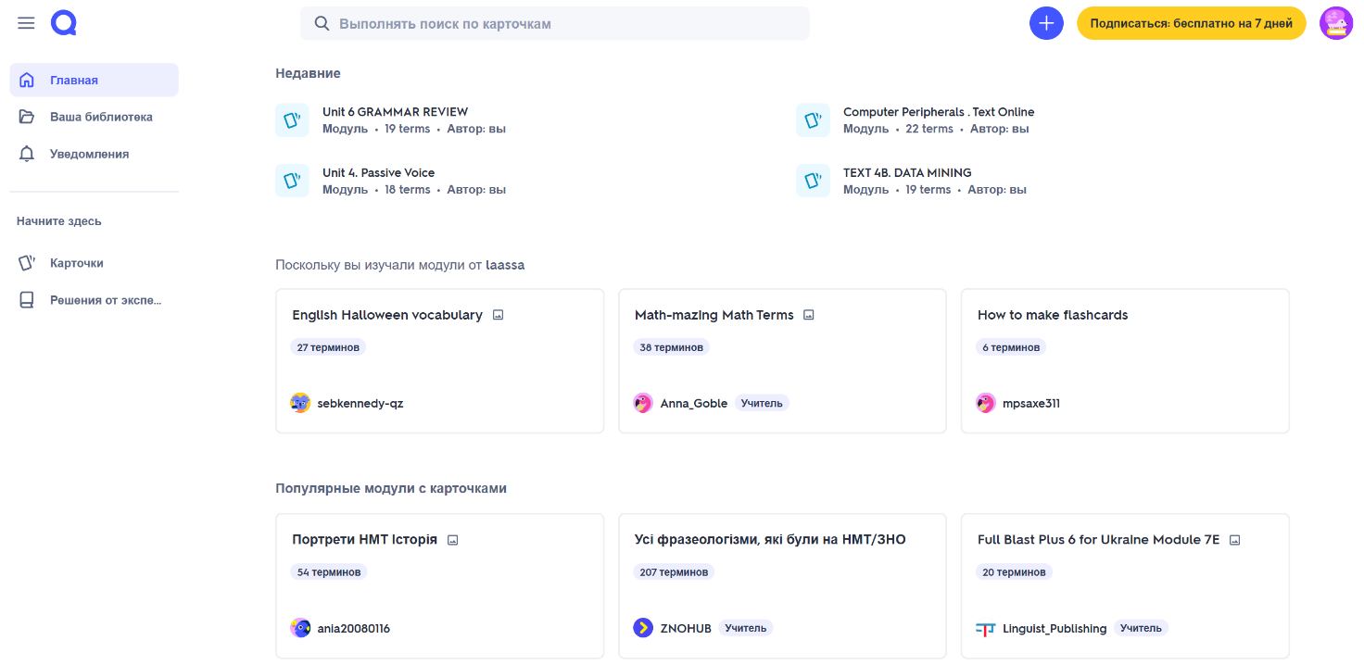
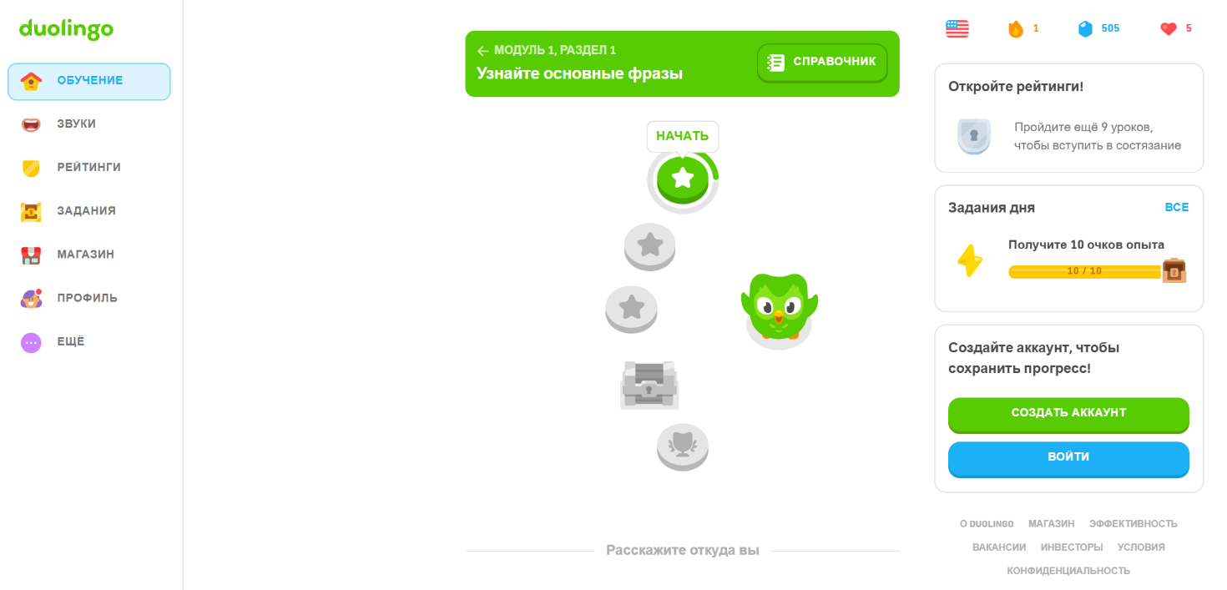
Аналіз існуючих рішень
Головна сторінка Quizlet
Головна сторінка Duolingo
3

Slide 4
Постановка задачі та опис системи
Проблема:
Відсутність на ринку зручного інструменту для спільного створення, перевірки та використання словників з гнучким рівнем доступу.
Брак гейміфікованих механік у навчальних мобільних застосунках, здатних утримувати увагу молодої аудиторії.
Складність повторного використання створених матеріалів у форматі тестів, ігор та групових сесій.
Очікуваний результат - розробка мобільного застосунку з:
Простим і швидким редагуванням словникових карток.
Підтримкою колективної роботи та часткового доступу.
Інтерактивними тестами та іграми.
4

Slide 5




Вибір технологій розробки
5

Slide 6
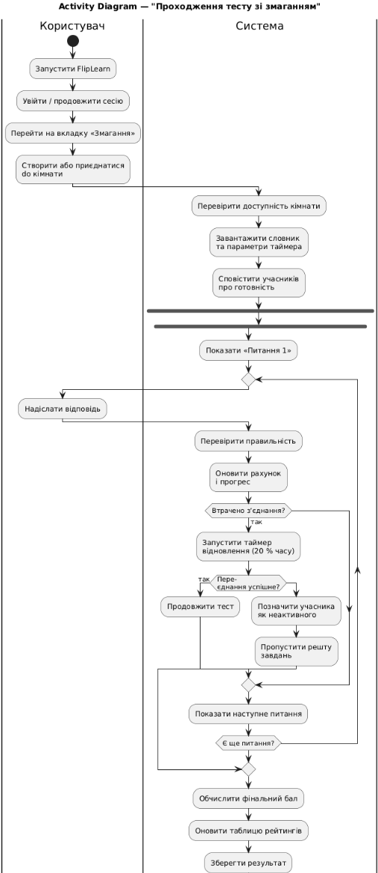
Діаграма діяльності
6

Slide 7
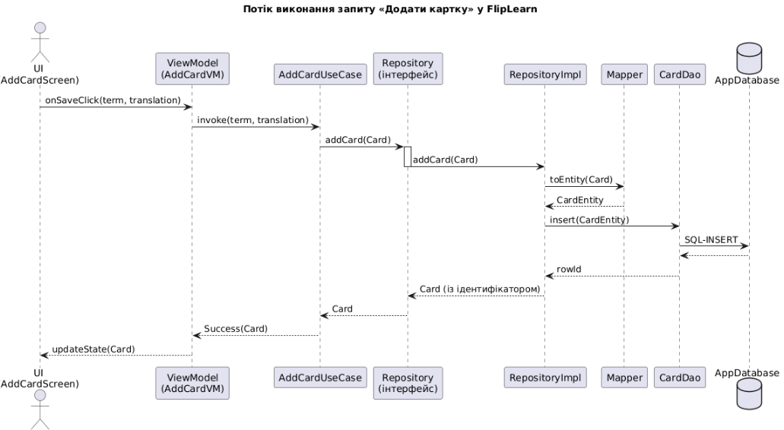
Діаграма послідовностей виконання запиту у системі
7

Slide 8
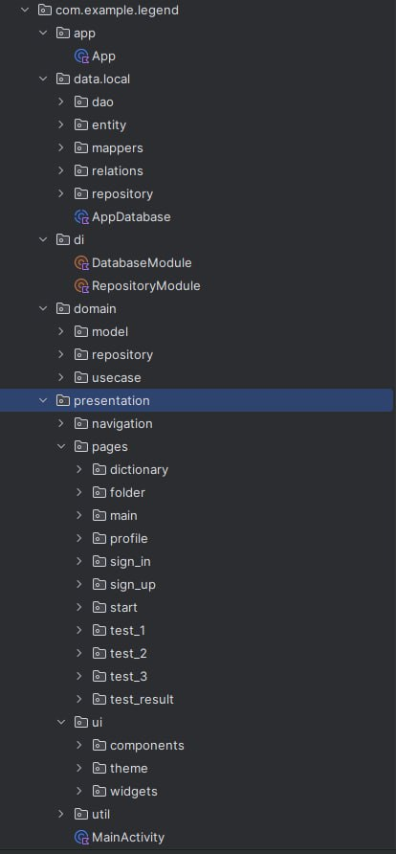
Архітектура мобільного застосунку
Застосунок побудований за принципами Clean Architecture та має три логічні шари:
App & Presentation
App: містить точку входу (App), DI-модулі та головну активність (MainActivity).
Presentation: реалізує UI і навігацію (словники, тести, профіль). Використовуються ViewModel, які взаємодіють виключно з domain-шаром. Створена бібліотека багаторазових UI-компонентів.
Domain
Містить чисті моделі, інтерфейси репозиторіїв і UseCase-сервіси.
Реалізує бізнес-логіку без залежності від Android SDK.
Data
Data.local відповідає за зберігання даних у Room-базі (DAO, Entity, Mapper).
RepositoryImpl реалізує інтерфейси домену, інкапсулюючи деталі зберігання.
8

Slide 9
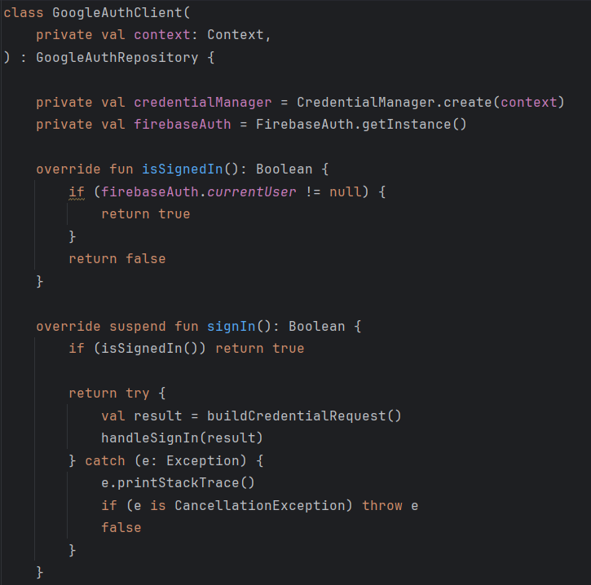
Приклад реалізації
Для авторизації користувачів реалізовано окремий клас GoogleAuthClient, що відповідає за роботу з Google-акаунтом та Firebase-автентифікацією.
9

Slide 10
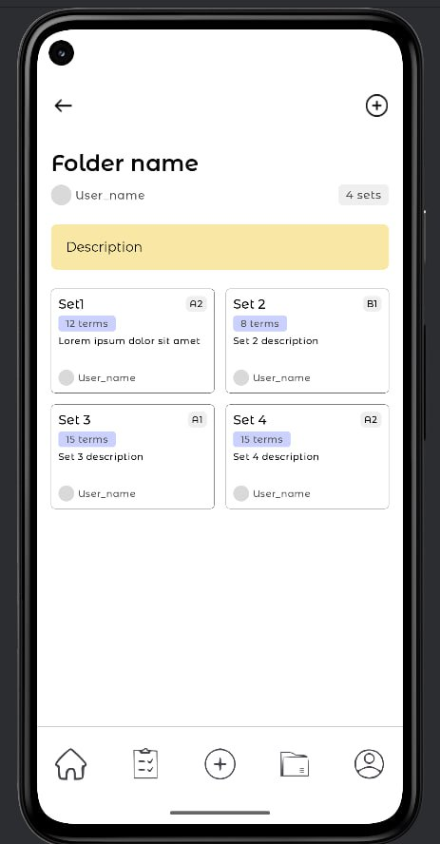
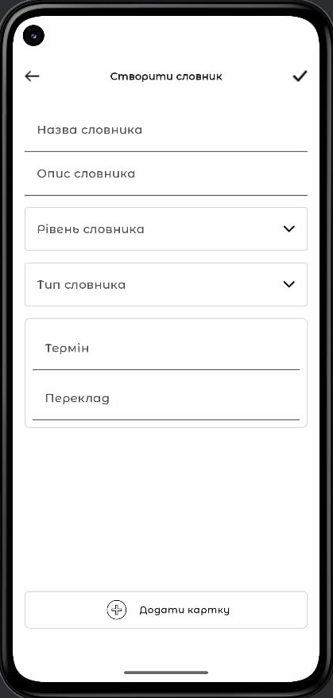
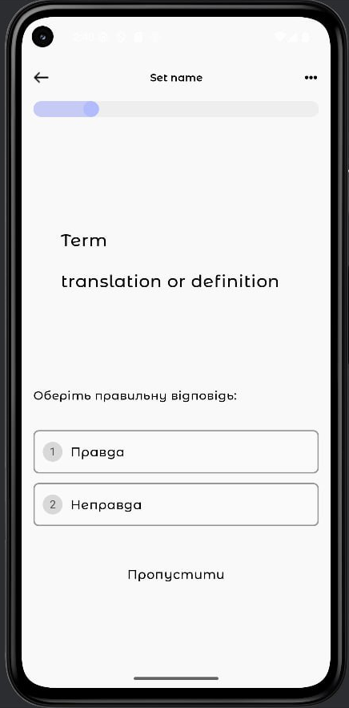
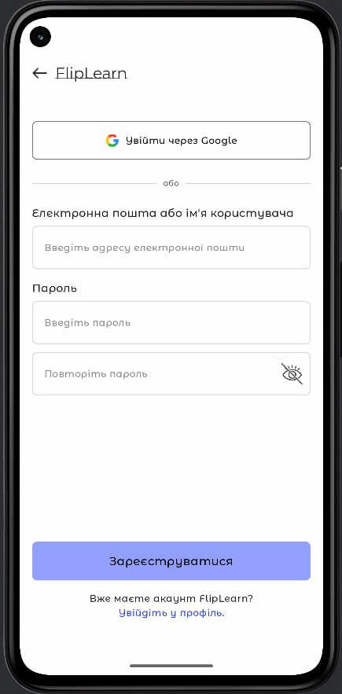
Інтерфейс користувача
10

Slide 11
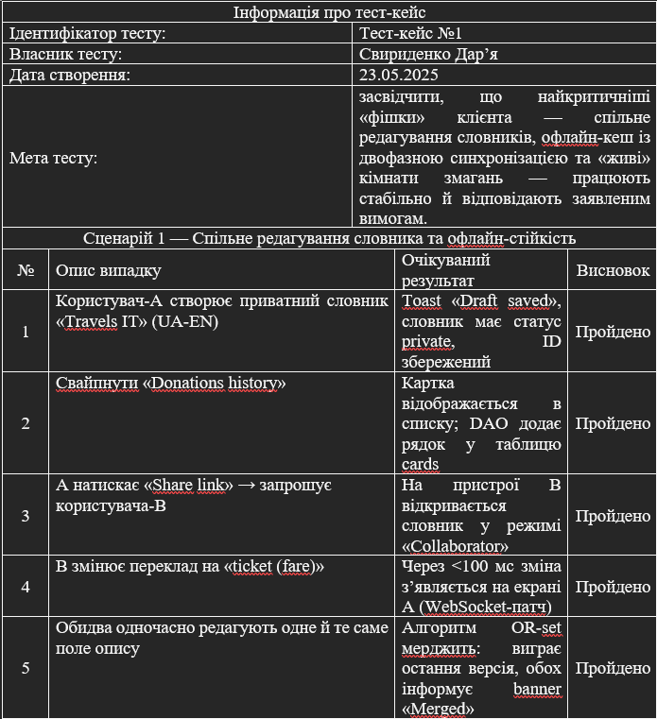
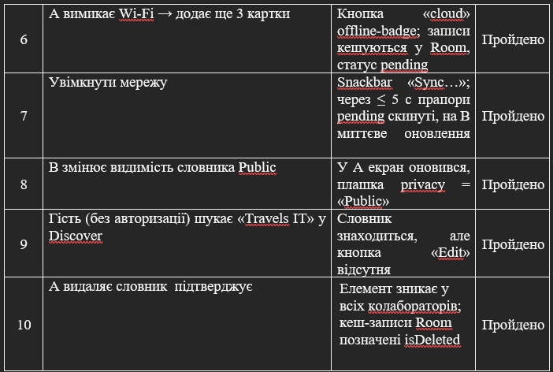

Тестування
11

Slide 12


Участь у виставці та публікація тез
12

Slide 13
Підсумки
Розроблене програмне забезпечення для мобільного застосунку продемонструвало високу практичну цінність та технічну реалістичність. Застосунок ефективно вирішує проблему спільної роботи зі словниками, поєднуючи навчальні інструменти з гейміфікацією та гнучким контролем доступу. Архітектура побудована так, щоб підтримувати подальший розвиток: можливе додавання нових типів тестів, підключення зовнішніх сервісів. Сфера застосування охоплює як освітні установи, так і корпоративне навчання, забезпечуючи адаптивність до потреб різних категорій користувачів.
13

